Slide 1


Domestiquer le rêve technologique, sortir du somnambulisme
15e Congrès de Psychiatrie française, Lyon, 1er décembre 2023
Gaëtan Absil
UR LABOCS
Laboratoire pour le Changement Social, Haute Ecole Libre Mosane (Liège)
LASC
Laboratoire d’Anthropologie Sociale et Culturelle, ULiège

Slide 2
Plan
IT4anxiety, un projet européen d’e-santé mentale
Méthodologie : évaluation et recherche doctorale
Cadre théorique
Questionnement
Citadelles Cyborg et transition
Conclusion

Slide 3
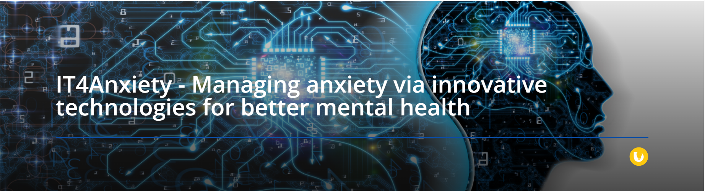
Le projet IT4anxiety
IT4Anxiety accompagne la mise en place de solutions innovantes visant à réduire l'anxiété des patients souffrant de troubles mentaux.
IT4Anxiety - Managing anxiety via innovative technologies for better mental health | Interreg NWE (nweurope.eu)

Slide 4
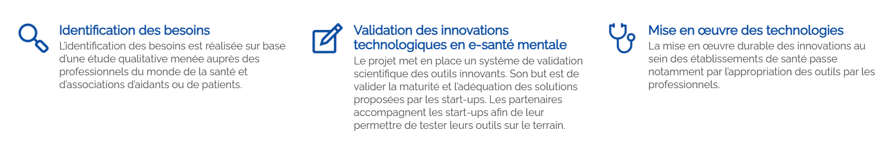
Le projet IT4anxiety
Belgique-Wallonnie (Centre Neuro psychiatrique Saint Martin, Haute Ecole de la Province de Namur, Namur-Europe Wallonie asbl)
France (GAC Group, EPSM Lille Métropole – Centre collaborateur OMS)
Pays bas (Vrije Universiteit Amsterdam)
Allemagne (Evangelishes Klinikum Bethel)
Royaume-Unis (Université d’Ulster)
Luxembourg (Agence pour la coopération Europa Afrique)
Partenariat hétérogène : entrepreneurs (Start-up), des cliniciens, des chercheurs, des associations de patients/aidants proches

Slide 5
Méthodologie : Evaluation transversale et recherche doctorale
Observer le projet en train de se faire par une méthode ethnographique (observation, observation participante, conversation de terrain, entretiens semi-structurés, collectes de traces)
Pour mettre en place une évaluation transversale co-produite
  Objectif co-produire les questions d’évaluation, les critères, …
Pour documenter une recherche doctorale en anthropologie (de la médecine) sur l’e-santé mentale appliquée à l’anxiété
  Objectif rencontrer des dispositifs d’e-santé mentale appliqués à l’anxiété

Slide 6
Cadre théorique
Le somnambulisme technologique (Margaret Lock) : « douter mais faire comme si »
Les produits d’e-santé mentale sont des dispositifs (Foucault, Agambem) car ils agissent (avec ou sans IA)
« […] j’appellerai dispositif tout ce qui a, d’une manière ou d’une autre, la capacité de capturer, d’orienter, de déterminer, d’intercepter, de modeler, de contrôler et d’assurer les gestes, les conduites, les opinions et les discours des êtres vivants. » (Agamben 2007, 30)
La citadelle cyborg (Downey, Dumit, Harraway, …)
L’e-santé mentale assemble des humains et machine.
Les dispositifs sont conçus dans des citadelles
Zoe et Bios, la vie biologique et sociale (Agambem)
Agamben, Giorgio. 2007. « Qu’est-ce qu’un dispositif?, trad ». Martin Rueff, Paris, Payot et Rivages.
Lock, Margaret M., et Vinh-Kim Nguyen. 2018. An anthropology of biomedicine. John Wiley & Sons
Downey, Gary Lee, et Joseph Dumit. 1997. Cyborgs & citadels: anthropological interventions in emerging sciences and technologies. University of Washington Press.
Haraway, D. 2007. « Manifeste cyborg et autres essais: sciences, fictions, féminismes, anthologie établie par Allard, L ». D. Gardey et N. Magnan, Paris: Exils Éd.

Slide 7
Questionnement
Comment sortir du somnambulisme technologique ?
  1. Le projet IT4anxiety comme citadelles cyborg
  2. La transformation du projet et réforme de la citadelle

Slide 8
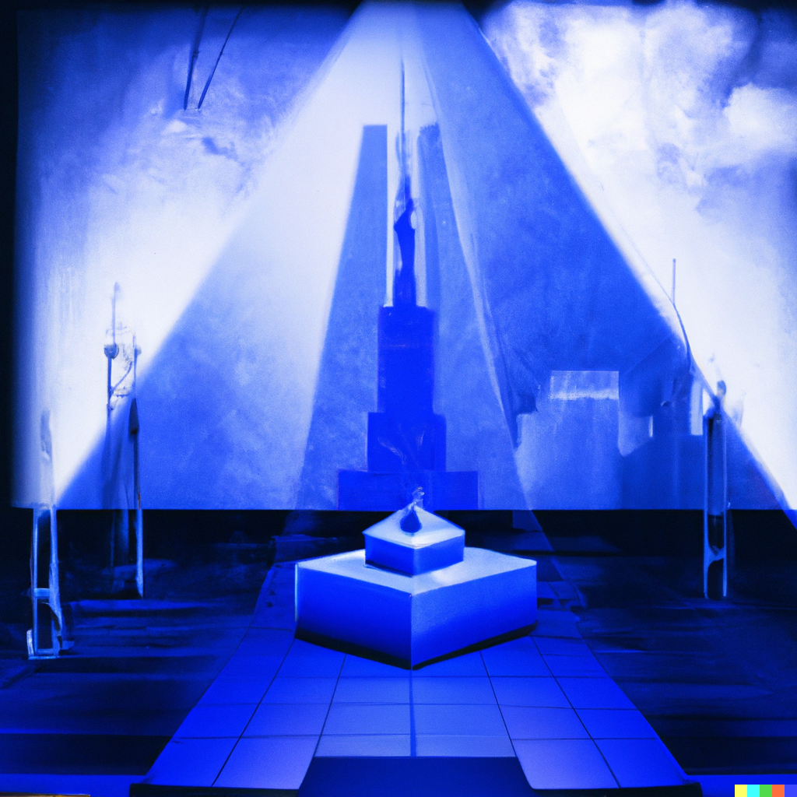

D’une citadelle Zoe-Cyborg à une citadelle Bios-cyborg

Slide 9
 | Citadelle zoe-cyborg | → | Citadelle bios-cyborg
Santé mentale | La santé mentale est aussi un marché | # | La santé mentale est un marché régulé par l’éthique
 | Santé mentale individuelle | # | Santé mentale individuelle et collective
Maladies mentales et troubles | Maladies mentales et troubles somatiques | # | Maladies mentales et troubles somatiques et vécu
 | Disease, sickness | # | Disease, sickness, illness, living
Dispositifs | Dispositifs médicaux et bien-être | = | Dispositifs médicaux et bien-être
 | Dispositif machine | ! | Dispositifs hybrides en relation avec le patient
 | Dispositifs validés | ! | Dispositifs socialisés
 | Vécus des usagers exploités | ! | Vécu des usagers considérés
 | Solution médicale | # | Solution médicale et sociale
Ethos | Culture Biomédicale | ! | Culture Biomédicale et humaniste
 | Technosolutionnisme | ! | Technocritique
 | Culture de l’innovation technologique | ! | Culture de l’innovation sociale
Usagers | Les usagers sont des testeurs des dispositifs | ! | Les usagers sont des co-créateurs des dispositifs
 | Les usagers n’ont pas de pouvoir dans la gouvernance de la citadelle | = | Les usagers devraient avoir du pouvoir dans la gouvernance de la citadelle
 | Légende # Transition entre , ! Réforme vers, = Stabilité de

Slide 10

Passer du Zoe au Bios pour sortir du somnambulisme
Entendre les murmures qui relient au monde social
Renforcer la prise en compte du vécu des usagers
Renforcer la participation des usagers dans les activités du projet, y compris dans la gouvernance
Construire la citadelle sur les fondations de l’innovation sociale
Lutter contre l’évidence du techno-solutionnisme
Co-produire l’évaluation du projet
Entendre la réflexion éthique contre une éthique procédurale
Développer une posture « technocritique »
Miser sur l’éducabilité et le convivialisme
Socialiser les dispositifs par la critique
Co-créer, co-produire, co-fabriquer, … mais sans réductionnisme
Faire une place aux sciences humaines et sociales, y compris à la critique

Slide 11
Ramener des « cultures » et des « sociétés » ?
Agir/avec/dans/aux alentours des citadelles-cyborgs pour sortir du somnambulisme technologique
Faire une place à la diversité des points de vue à égalité de pouvoir
Co-créer mais sans simplifier (tenir compte des inégalités sociales de santé)
Prendre le temps nécessaire à la rencontre de l’autre dans le projet
Oser parler des technologies avec un vocabulaire « profane » car elles ne sont pas « sacrées »
Envisager les dispositifs comme des agents sociaux en interaction avec leur(s) environnement(s)
Positionner la santé publique par rapport au risque de marchandisation
Positionner les sciences sociales et humaines par rapport au risque de médicalisation des problèmes sociaux

Slide 12
Merci pour votre écoute
https://www.helmo.be/labocs

